Slide 1


INGENIERÍA ECONÓMICA
ANUALIDAD DIFERIDA
OSCAR ROJAS
JUAN DUARTE
SERGIO SIERRA
MIGUEL SABOGAL

Slide 2
RESUMEN DE CONTENIDOS
CONCEPTO
CARACTERISTICAS
FÓRMULAS
EJEMPLO PRÁCTICO
VENTAJAS Y DESVENTAJAS
CONCLUSIONES

Slide 3
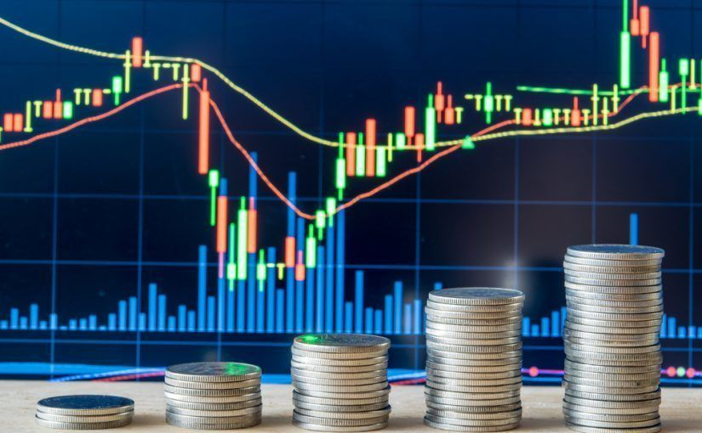
CONCEPTO
¿Qué es una Anualidad Diferida?
Una anualidad diferida es un tipo de anualidad en la que los pagos periódicos no comienzan inmediatamente, sino después de un período de tiempo especificado. Durante este tiempo de espera (o "período de diferimiento"), no se realizan pagos, pero el capital sigue creciendo o acumulando intereses.

Slide 4


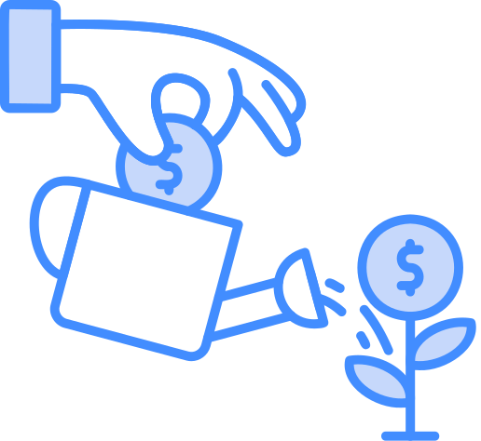
CARACTERISTICAS
Pagos constantes o variables: Los pagos periódicos pueden ser de una cantidad fija o ajustarse según algún índice, como la inflación.
Frecuencia de los pagos: Los pagos pueden ser anuales, semestrales, trimestrales o mensuales, dependiendo del acuerdo.
Fecha de inicio variable: Algunas anualidades diferidas permiten flexibilidad en la elección de la fecha de inicio de los pagos. El titular puede elegir diferir más tiempo los pagos para aumentar el valor final.
Período de diferimiento: El tiempo que transcurre entre el momento actual y el inicio de los pagos periódicos.
Pagos periódicos: Una serie de pagos que se realizan en intervalos regulares una vez que comienza la anualidad.
Crecimiento del capital: En este tiempo, el dinero invertido en la anualidad acumula intereses o beneficios, lo que permite que el valor final de los pagos aumente, dependiendo de la tasa de interés o el rendimiento acordado.

Slide 5

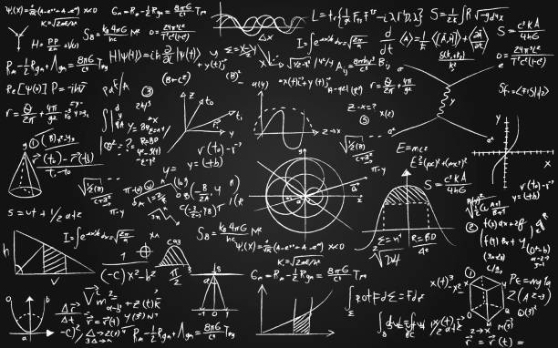


FORMULAS
OBJETIVO MODERNO
Anualidad Vencida
Anualidad Anticipada
vp = Valor presente
R = Valor de la cuota
i = Tasa de interés
n = Número de periodos

Slide 6

FORMULAS
OBJETIVO MODERNO
Anualidad Vencida
u = Ultimo periodo
p = Primero periodo
n = Número de periodos

Slide 7


EJEMPLO PRÁCTICO
ENUNCIADO
SOLUCIÓN
Se desea recibir pagos de $1,000,000 al final de cada año durante 5 años, pero estos pagos no comenzarán hasta dentro de 3 años. Si la tasa de interés es del 5% anual, ¿Cuál es el valor presente de esta anualidad diferida?
VALORES
R= 1'000.000
i = 0.05
n= 5 años
d = 3 años
Vp = ?

Slide 8
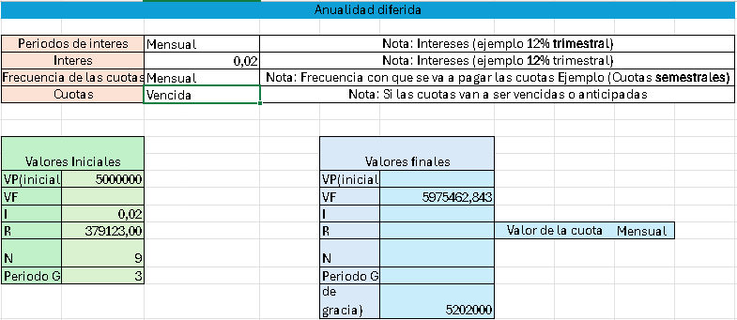
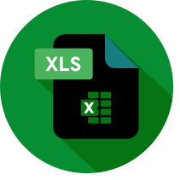
PLANTILLA
EXCEL
Por medio de la aplicación Excel se hizo una plantilla con las formulas correspondientes y la digitalización de los datos, así hacer un calculo más automático y rápido.

Slide 9
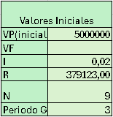


FUNCIONAMIENTO DE LA PLANTILLA
En el recuadro verde colocamos los valores iniciales del problema, así podemos averiguar las variables de cada parte del ejercicio, al momento de querer averiguar una variable, simplemente la dejamos en blanco.
Evidentemente no podemos dejar dos variables en blanco simultáneamente ya que no se pueden hallar por falta de argumentos en la ecuación.
En la parte izquierda se puede ver un recuadro de color rojo, donde se aprecian las tasas de interés con la opción de poder calcular según sea el caso (Mensual, Trimestral, Semestral, Anual).
Estas se calculan según si su cambio es para un periodo mayor o menor.
Tasa de mayor
a menor
Tasa de menor
a mayor

Slide 10
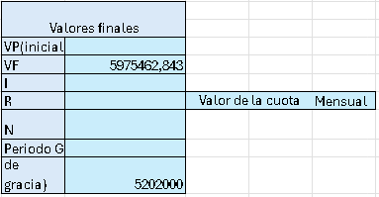
FUNCIONAMIENTO DE LA PLANTILLA
Por último, el recuadro azul se reflejan los resultados de las variables, hallados con la ecuación ya mencionada anteriormente en una diapositiva. Y esto es de forma automática, así que sea el valor que sea, se puede hallar fácilmente y automáticamente.

Slide 11
VENTAJAS Y DESVENTAJAS
CRECIMIENTO DEL CAPITAL ANTES DE QUE COMIENCE EL PAGO DE LA ANUALIDAD.
ALGUNOS CONTRATOS DE ANUALIDAD DIFERIDA INCLUYEN COMISIONES DE MANTENIMIENTO, GESTIÓN O RETIRO ANTICIPADO QUE PUEDEN REDUCIR SIGNIFICATIVAMENTE LAS GANANCIAS A LARGO PLAZO.
EN MUCHOS CASOS, PUEDES ELEGIR CUÁNDO COMENZAR A RECIBIR LOS PAGOS. ESTO OFRECE FLEXIBILIDAD PARA AJUSTARSE A TUS NECESIDADES FINANCIERAS, COMO RETRASAR LOS PAGOS HASTA LA JUBILACIÓN.
EN ALGUNOS CASOS, EL PERÍODO DE DIFERIMIENTO PUEDE SER LARGO, LO QUE SIGNIFICA QUE NO RECIBIRÁS NINGÚN BENEFICIO INMEDIATO. ESTO PUEDE NO SER ADECUADO PARA PERSONAS QUE NECESITAN INGRESOS MÁS INMEDIATOS.
LOS IMPUESTOS SOBRE LOS INTERESES GANADOS SE PUEDEN DIFERIR HASTA QUE COMIENCEN LOS PAGOS, LO QUE PERMITE QUE EL DINERO CREZCA SIN SER GRAVADO DURANTE EL PERÍODO DE DIFERIMIENTO.
AUNQUE LA MAYORÍA DE LAS ASEGURADORAS ESTÁN ALTAMENTE REGULADAS, LOS PAGOS DE LA ANUALIDAD DIFERIDA DEPENDEN DE LA CAPACIDAD DEL EMISOR DE CUMPLIR CON SUS OBLIGACIONES A LARGO PLAZO. SI LA COMPAÑÍA QUIEBRA, LOS PAGOS PODRÍAN VERSE COMPROMETIDOS.

Slide 12

CONCLUSIONES
Las anualidades diferidas aseguran ingresos futuros, lo que las convierte en una opción ideal para la jubilación.
Proporcionan seguridad y estabilidad, pero los rendimientos suelen ser más bajos comparados con inversiones más arriesgadas.
Permiten aplazar el pago de impuestos sobre los rendimientos hasta que se reciban los pagos, aunque eventualmente habrá que pagarlos.
Sin ajuste por inflación, el poder adquisitivo de los pagos puede reducirse con el tiempo.

